Slide 1

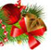
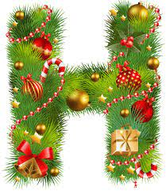
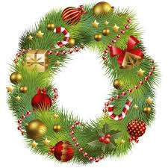


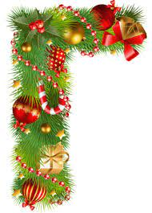











Мастер-класс
по изготовлению новогоднего украшения
из бросового материала
Подготовила: Мелентьева Е.Г, учитель-логопед ВКК
МБДОУ «Детский сад № 5» г. Усолье-Сибирское

Slide 2
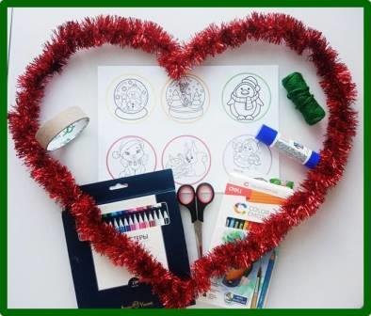
МАТЕРИАЛЫ
Для изготовления новогоднего украшения из бросового материала вам понадобятся:
Втулка от скотча
2 раскраски на новогоднюю тему диаметром, равному диаметру втулки
Цветные карандаши или фломастеры
Верёвка или лента для подвеса
Мишура на 2 см. больше окружности втулки

Slide 3
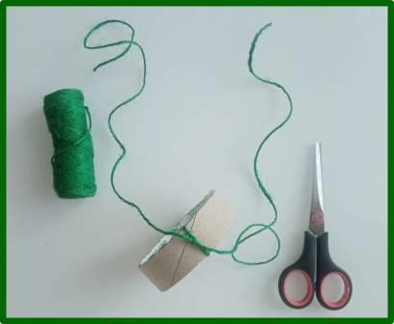
Алгоритм выполнения
Привяжите подвес (верёвку или ленту к втулке).

Slide 4
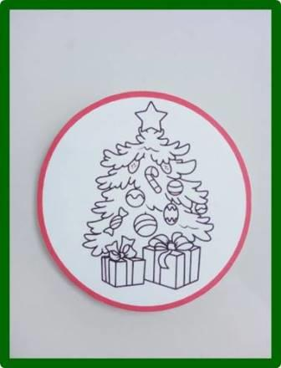
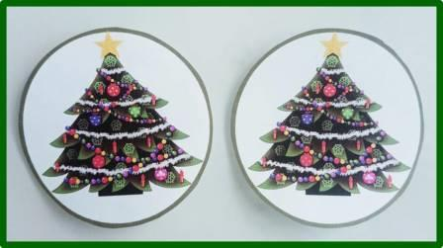
Алгоритм выполнения
Раскрасьте две раскраски на новогоднюю тему цветными карандашами или фломастерами.

Slide 5
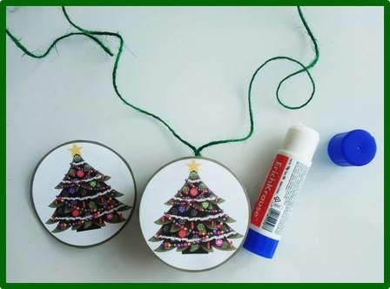
Алгоритм выполнения
С помощью клея-карандаша приклейте раскраски к втулке от скотча.

Slide 6
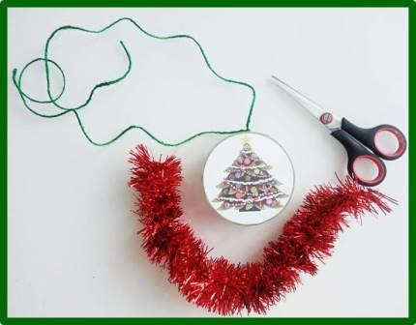
Алгоритм выполнения
Оберните боковую часть барабана (втулки) мишурой и зафиксируйте её узлом в верхней части верёвкой или лентами подвеса.

Slide 7
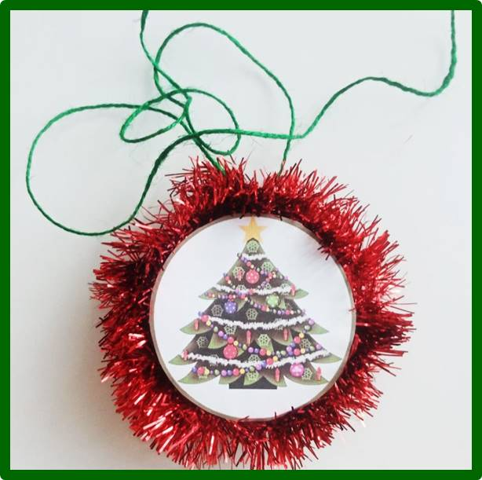
Результат
Ваш новогодний барабан готов!
Счастливого Нового года и Рождества!

